Slide 1
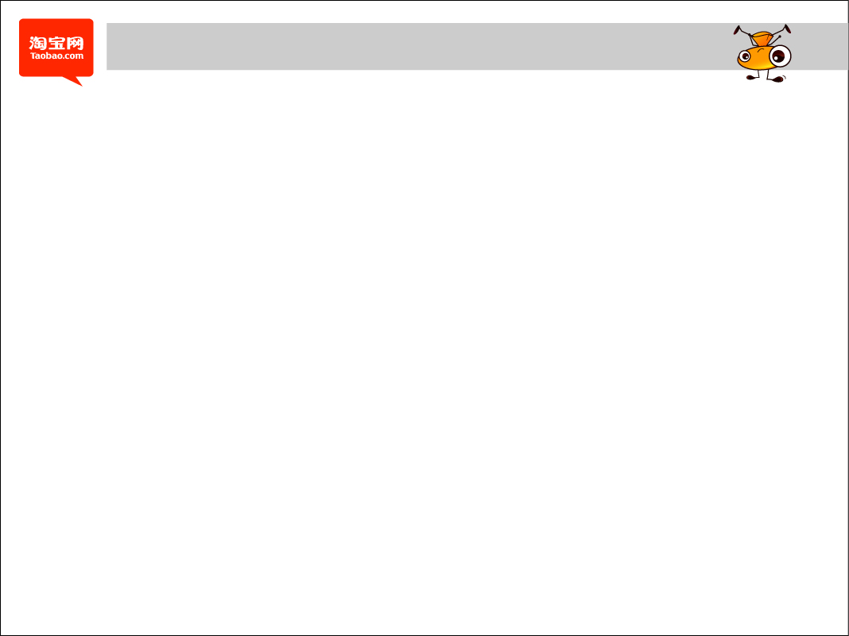
晋升述职
沈陵
2014-06

Slide 2
1
项目介绍
1.1 支持ICBU共享建站平台
1.2 店铺三方业务接入插件化
1.3 微博淘宝版
1.4 TAE定时任务
1.5 TAE fetchurl服务
1.6 其他项目
理由陈述
2
未来规划
3

Slide 3
支持ICBU共享建站平台
主要工作
背景
ICBU速卖通(http://www.aliexpress.com/)需要给卖家提供更强的装修功能 ，店铺平台在这一方面积累了比较多的经验。我作为技术负责人实现了建站平台支持ICBU装修和浏览业务的项目。
sitecenter拆分部署方案设计与实现
渲染引擎和缓存设计与实现
模块推送方案设计与实现
国际化渲染方案设计与实现
后面的上线维护以及技术支持
Notes:
他们求助于我们的、以及我给他们实现了哪些东西

Slide 4
支持ICBU建站问题与优化
模块化不彻底，没有统一规范，新接入模块困难
装修功能限制多，不能所见即所得
规则变更或者模块bug修复不能全网立即生效
问题
引入旺铺的渲染引擎，推动重写系统模块和布局
装修和浏览数据隔离，增强装修功能，隔离装修对浏览的影响
使用otter做数据同步
模块推送同时推送中美，依赖otter同步缓存在内存中
根据模块的类型设计不同的缓存 策略
设计发布备份策略方便数据还原
优化
Notes:
不同的模块不同的缓存策略，模块有不同的模板，模块问题发生后能推模块解决
帮忙还原数据，这个本来是卖家自己可以还原的，但是他们把数据删除掉了

Slide 5

支持ICBU建站架构图
杭州
美国
tfs
tair
diamond
tair
diamond
taesitecenter
otter sync
sitecenter4i
stemisc
sitecenter4i
taesite
icbu装修
icbu浏览
icbu装修
icbu浏览
Notes:
讲一下这几条线，以及模块推送中美的不同地方
其它的推送和缓存也是一样的

Slide 6
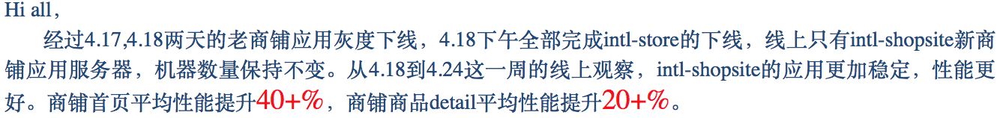
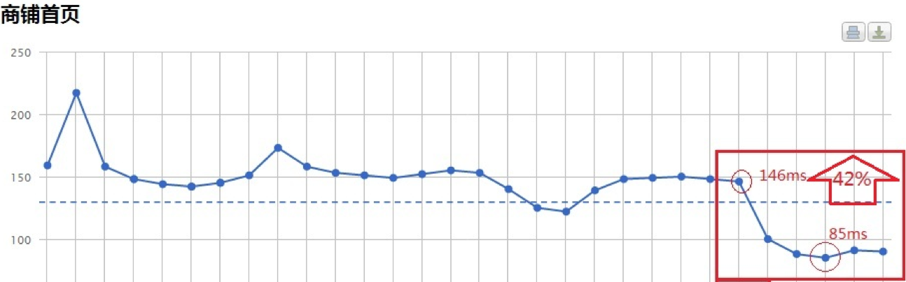
支持ICBU共享建站平台成果
我们共享了我们的平台、我们的经验，使icbu装修浏览系统扩展性、稳定性和性能都得到了提升，得到了他们的高度认可

Slide 7
店铺业务接入插件化
项目背景：
店铺装修作为一个卖家流量入口，很多卖家服务需要接入装修系统，比如麦麦、后院、微博、应用中心、各种营销活动、双12等。按照传统的开发机制，java+webx，任何一个业务方出现线上bug或新发布一个功能，都需要发布我们的taesite系统，有时候一天之内要发很多次系统，解决不同业务方的问题，还有可能两个不同的业务方同一天的紧急的bugfix依赖的jar相互冲突
主要工作
结合Easyweb、无jar hsf调用设计插件化开发体系
规范插件化开发流程，控制发布流程和权限、输出编码规范
在微博淘宝版、1212店铺营销、一阳指无线建站等项目中推动插件化开发落地
Easyweb的维护以及问题解决，开发答疑
Notes:
店铺装修作为一个卖家流量入口，很多卖家服务需要在店铺内有一个入口，比如麦麦、后院、微博、应用中心、各种营销活动、双12等。按照传统的开发机制，任何一个业务方出现线上bug或新发布一个功能，都需要发布我们的系统，有时候一天之内要发很多次系统，解决不同业务方的问题，还有可能两个不同的业务方法同一天的紧急的bugfix相互冲突。

Slide 8
店铺业务接入插件化-架构
店铺装修业务的开发还是基于webx来做，其它业务方的业务接入全部基于webx上面的插件化开发体系来做接入，easyweb提供渲染、url映射机制，无jar hsf解决jar包依赖问题，打包和部署环境做为发布系统让各个业务方有权限发布自己的应用插件
后院
麦麦
微博
红包
优惠券
秒杀
装修
宝贝分类
店铺营销中心
easyweb
无jar hsf
打包和部署环境
webx
Spring容器
装修规则
装修模型
过滤引擎
渲染引擎
店铺后台应用taesite

Slide 9
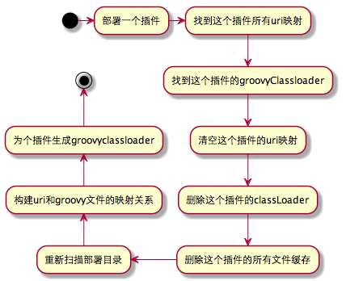
插件化的热部署和jar包依赖
为了防止PermGen爆掉，不允许插件中带有自己的jar，它可以用groovy duck type或者无jar hsf的调用。或者申请把需要依赖的jar包加入taesite平台，由taesite来做仲裁。

Slide 10
插件化开发解决的问题
web安全问题
csrf http请求头重用webx的安全机制
velocity渲染引擎中注入转义工具，所有变量输出默认转义
协助安全配置安全静态扫描的规则，可以达到和java代码一样的安全事先扫描
动态部署热插拔的问题
自己实现打包和部署系统，严格控制线上权限
部署系统在插件应用重新部署后触发清掉每个插件的classloader和文件缓存，重构映射关系
多应用共享布局的问题
双12营销中心多个应用间需要共享布局，重构资源加载器
发布器系统做依赖管理，依赖的插件必须存在
性能优化
实现部署系统后不需要频繁扫描文件有没有变化
工具库和web控制层使用不同的classloader，没改变的不重新编译

Slide 11
微博淘宝版商户端
项目背景：
为了让卖家直接可以在装修后台管理自己在新浪微博的营销账号,以及在新浪微博做一些营销推广,要把新浪微博的账号和淘宝卖家的账号做绑定,在后台实现对新浪微博以及微博消息的管理，引流分析等功能。
主要工作
需求调研以及输出方案设计文档
和企业微博的TL共同确定双方交互的接口
项目管理，协调两个公司的开发团队共同推进项目进度
技术培训、编码规范输出以及后期的质量保证
实现卖家消息中心，集成微博、汇金、后院和广播消息
改写weibo4j的java sdk以适应我们的运行环境
Notes:
Weibo4j修改httpclient连接重用、post feed的参数封装，以及适应我们的测试、预发、线上环境的配置提取
他们的开发全部都是用php的，我给他们讲了插件化开发的相关技术，
淘宝和微博的openApi我是用了开源的weibo4j，新浪微博给我们开了很多私有的接口，微博的开发人员又不会包装，给他们做了包装。

Slide 12
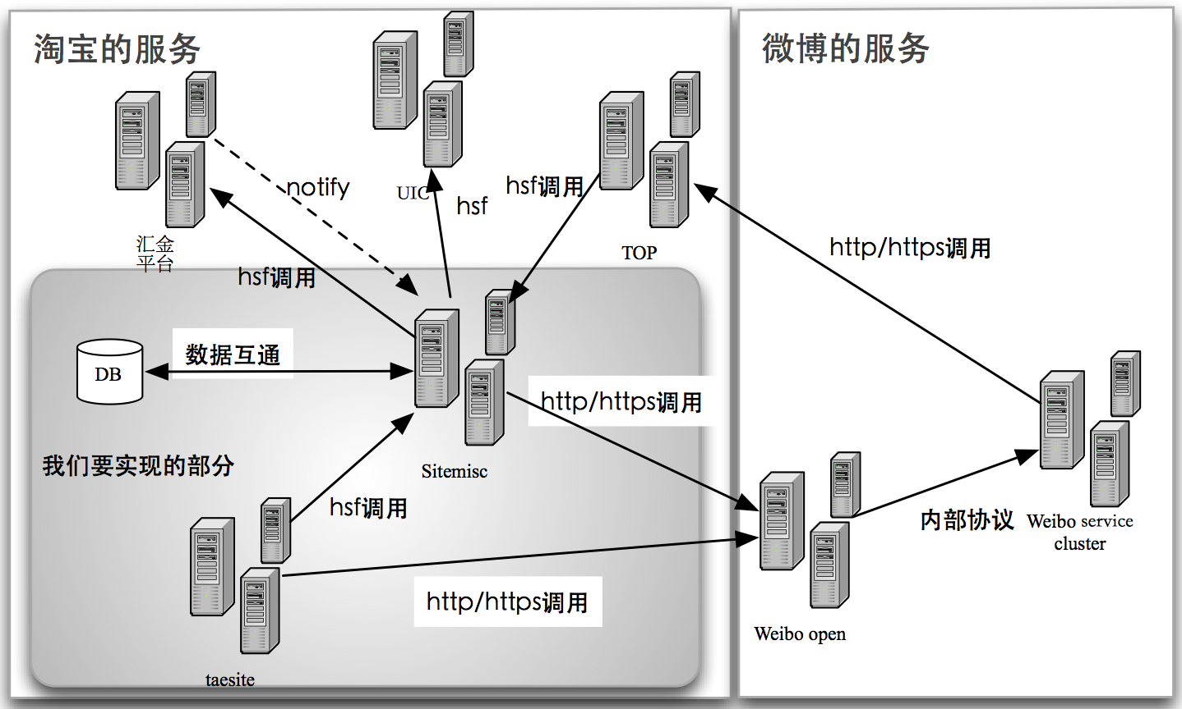
微博淘宝版商户端-系统架构
Notes:
微博淘宝版系统结构图，突出多系统中的系统依赖和调用关系

Slide 13
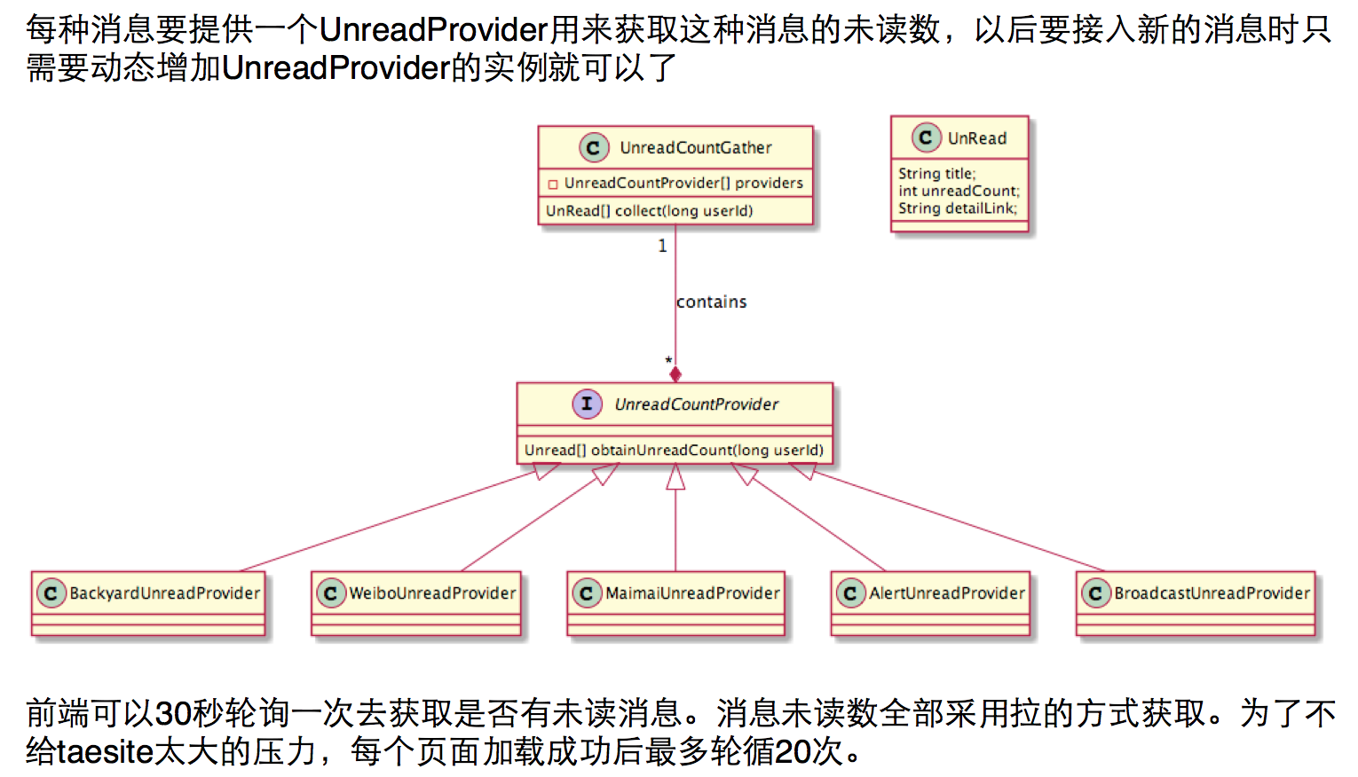
微博淘宝版-消息提醒
Notes:
微博淘宝版系统结构图，突出多系统中的系统依赖和调用关系

Slide 14
Tae定时任务
负责了方案设计，集结TAE、ACE、TTD各项目组力量，共同共建了给ISV提供的简单的定时任务、分片式定时任务，和php定时任务。
主要工作
全局方案设计、三方协调沟通
ActivitiyManager和容器中的woker的主力开发
实现Jae自己的容器worker，类加载隔离，支持php渲染引擎的运行
实现用户本地开发的SDK，在isv本地完整支持线上php和java功能的模拟
技术难点
在ACE的Java 定时任务容器上集成我们php渲染引擎功能
ActivityManager集成独立的ttd版本
不停机升级，升级不重启用户的任务
容器的类不能和isv应用中带的类冲突

Slide 15
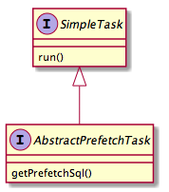
Tae定时任务架构设计1
ACE timer
内网
trigger
JVM
JVM
ActivityManager
http获取任务
上报结果
staragent
JVM
Task container
JVM
售卖
Notes:
这个设计的问题之一是ace和我们混在一起，并且发布后需要重新启动容器才可以生效

Slide 16
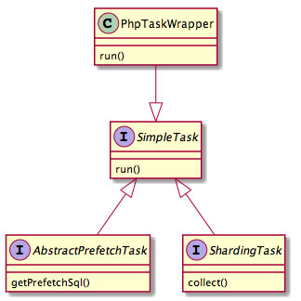
Tae定时任务架构设计2
ACE timer
内网
trigger
JVM
JVM
ActivityManager
TTD
http获取任务
上报结果
staragent
售卖
JVM
Task container
worker
cmd invoke

Slide 17
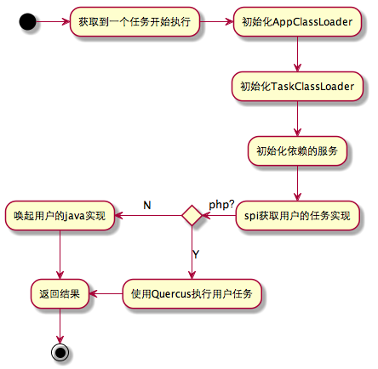
Tae定时任务worker设计
加载我们自己的类
如果是本地SDK各种依赖的服务要使用Mock的
依赖
加载用户应用自带的类和资源
Log4j
Spring
…
容器资源隔离

Slide 18
Fetchurl服务
主要工作
背景
TAE给isv提供的FetchUrl服务，原先使用的是全局白名单，不能根据用户做区分，一个用户申请了一个url的权限所有用户都可以访问。
为了做更加严格的控制、清晰的管理和事后的分析，我们需要提供给每个isv一个
Squid的acl扩展功能分析
用phython扩展squid的acl配置
实现isv个性化白名单配置功能
容器中的fetchUrl服务支持个性化
旧数据迁移以及推动isv申请自己需要的白名单
后面的上线维护以及技术支持

Slide 19
Fetchurl服务架构
内网
taeadmin
juappcenter
SNAT
login.py
http_proxy
acl.py
squid
http
vm1
vm2
vm2
售卖

Slide 20
其它项目
麦麦接入店铺
输出设计方案使用插件化开发方式把麦麦的创建入口接入店铺
1212店铺活动中心
使用插件化开发方式创建店铺营销中心，并成功支持了红包、优惠券、秒杀等1212活动
支持1212承接页的h5展示
o2o无线建站项目开发H5浏览功能
改造我们的渲染引擎在taecontainer实现了无线模块的h5页面的渲染
一阳指底层改版共建项目
带领团队在三周时间把一阳指底层使用我们的插件化开发机制重写了，完全按照我们的模块规范，我们的渲染引擎改写了一阳指的装修和浏览
Tae用户中心
提供统一的TAE用户和权限管理，正在开发中

Slide 21
项目介绍
1
2
3.1 技术相关理由
3.2 非技术相关理由
理由陈述
未来展望
3

Slide 22
晋升理由 – 技术相关
一线编码工作多年，编码经验丰富，对各种线上问题定位比较快速，经常做救火队员紧急处理各种线上OOM、响应慢等问题，给组内同事培训过如何快速定位线上问题
分享如何使用yourkit/housemd/btrace做性能分析或线上问题定位
分享如何用housemd一步一步定位线上服务响应比较慢的原因
分享如何 jstack定位出来系统初始化和Groovy初始化的死锁，导致的系统启动后没有响应
做了两年店铺后台的SiteCenter和SiteMisc的系统owner，保证了功能和系统的稳定运行，对高并发、高可用性系统非常了解
在淘宝两年多对淘系技术店铺业务都比较熟悉，具备系统分析和设计能力，输出了ICBU、麦麦、微博淘宝版、粉丝价、1212店铺营销中心等项目的设计文档

Slide 23
晋升理由 – 非技术相关
项目管理经验丰富，经常负责跨团队、跨部门的项目，推动不同部门间的合作共享共建，项目进度控制和协作，确保所有项目保质按时完成
ICBU接入建站平台跨BU合作共享
微博淘宝版跨公司 合作共建
1212跨藉由目组合作共建
一阳指底层改版 ， 跨BU合作共建，三个星期上线
TAE支持分片任务 ，跨BU合作共建
经常帮助同事分析解决工作中遇到的各种技术问题，帮忙做代码review
新人培养，项目过程 中注意对新人的培养和指导 ，让曦晢等新进来的同事尽快熟悉店铺这边的业务和技术。

Slide 24
项目介绍
1
技术亮点
2
3
未来展望
4.1 技术&业务

Slide 25
未来展望-技术&业务
把淘宝内部的各种好用的服务或工具做服务化封装并开放给isv使用，像ODPS、Redis等服务
提供性能打点的功能方便isv做性能统计和调优
做好已经提供的服务的监控和优化，经常找isv聊一下了解一下他们的痛点，持续优化
了解业内其它的一些PAAS云计算平台优点，和我们的TAE结合起来看有什么可以借鉴的
了解ace底层资源隔离的相关技术，看一下和docker等隔离方案有什么区别和改进的空间
参与更多的团队内外部的分享和交流

Slide 26


Slide 27
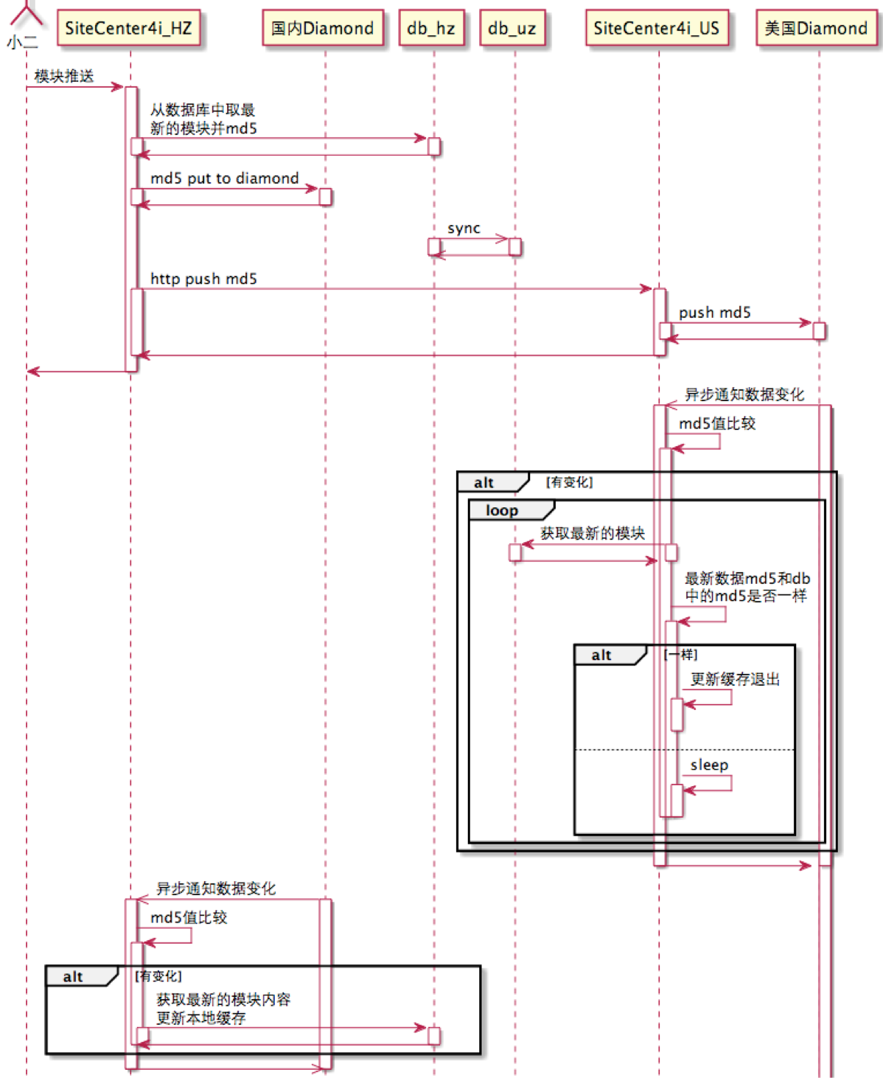
支持ICBU建站模块数据同步

Slide 28
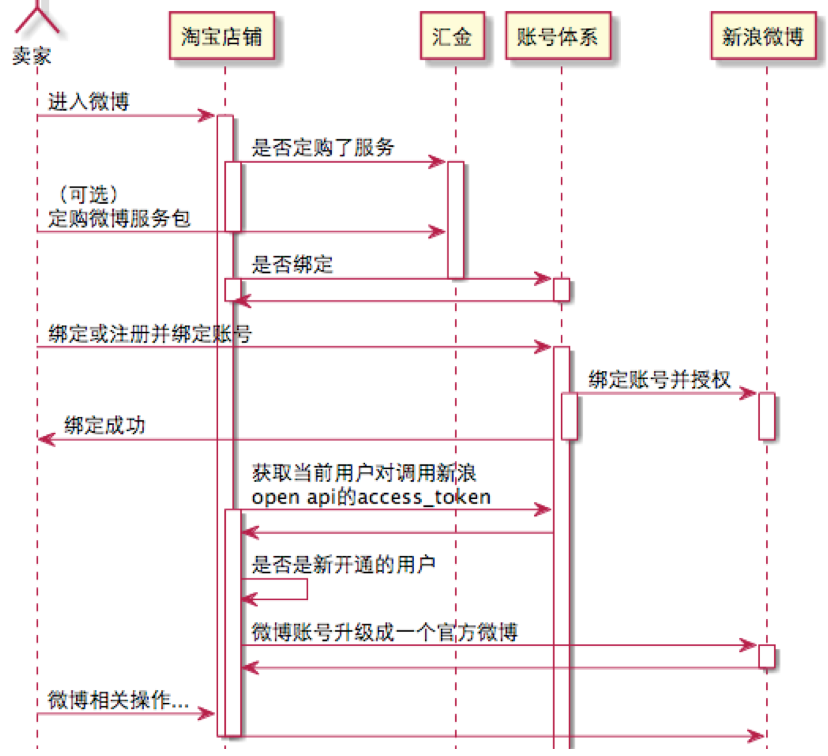
微博淘宝版卖家开通流程
Notes:
微博淘宝版系统结构图，突出多系统中的系统依赖和调用关系

Slide 29
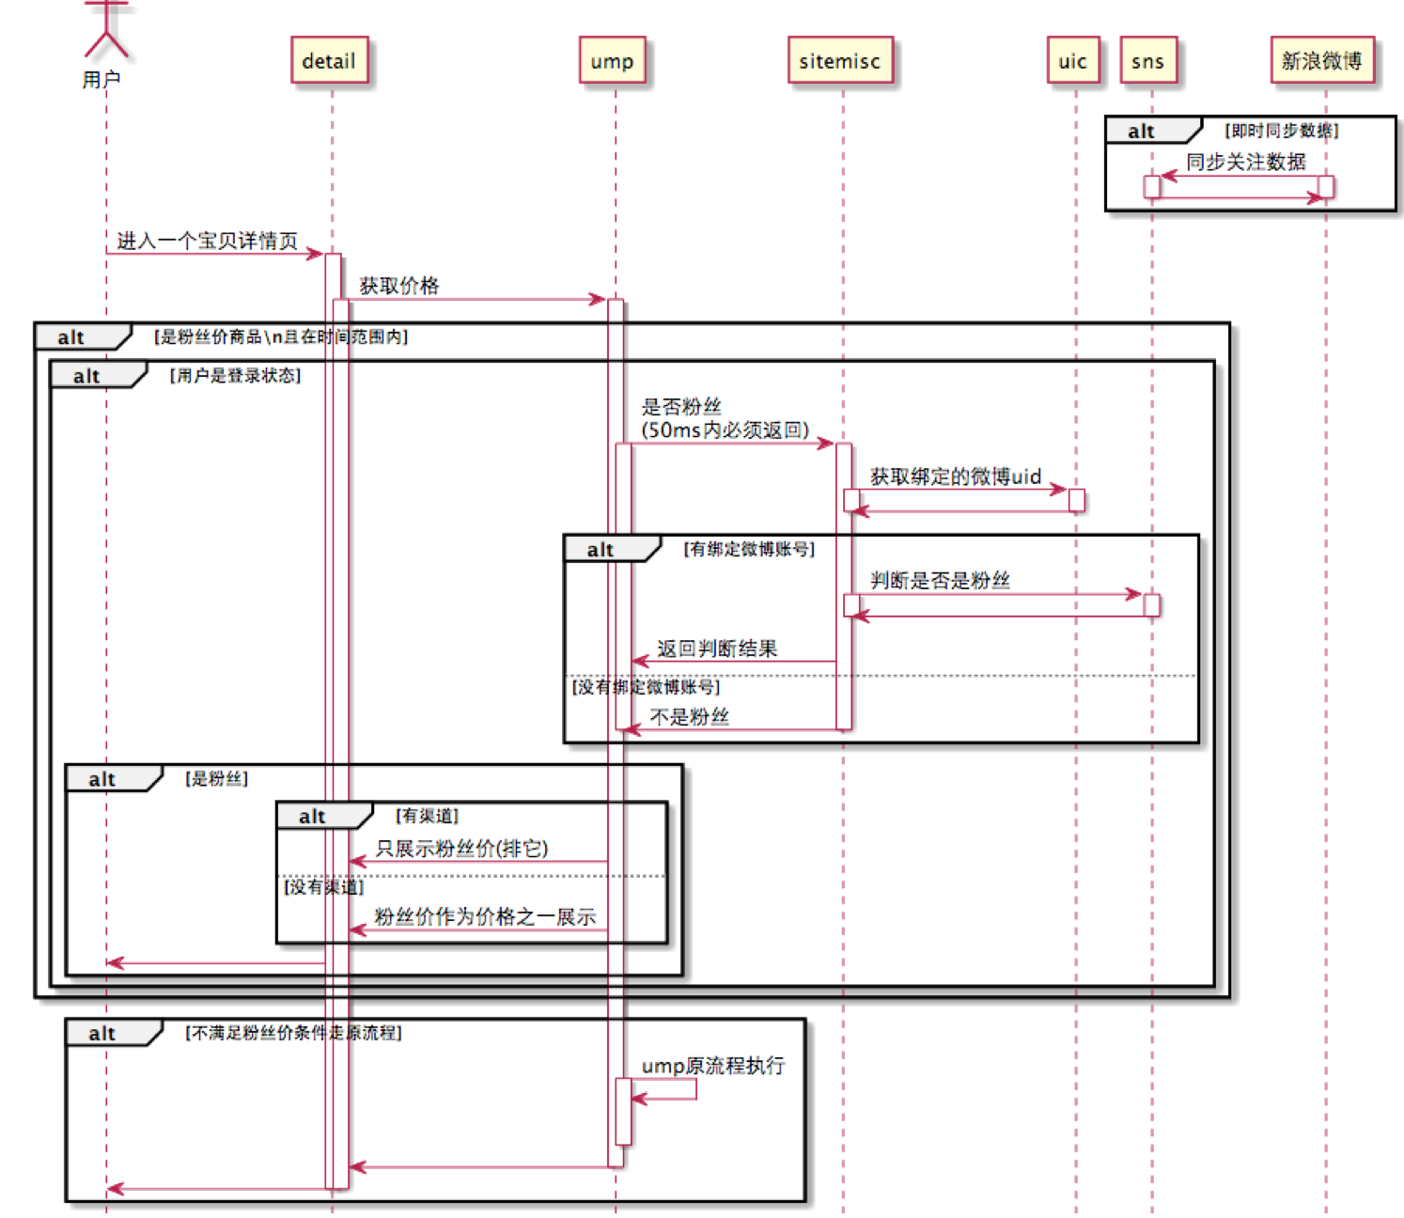
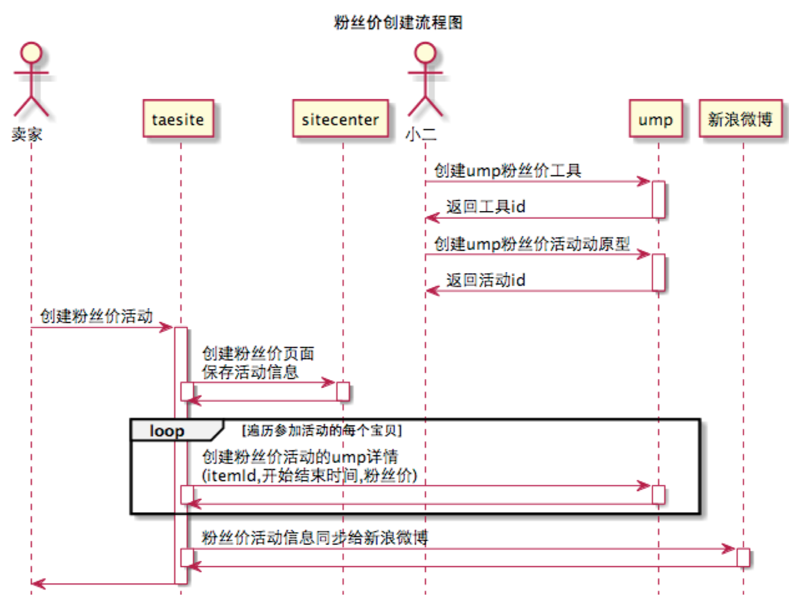
微博淘宝版之粉丝价
Notes:
微博淘宝版系统结构图，突出多系统中的系统依赖和调用关系

Slide 30
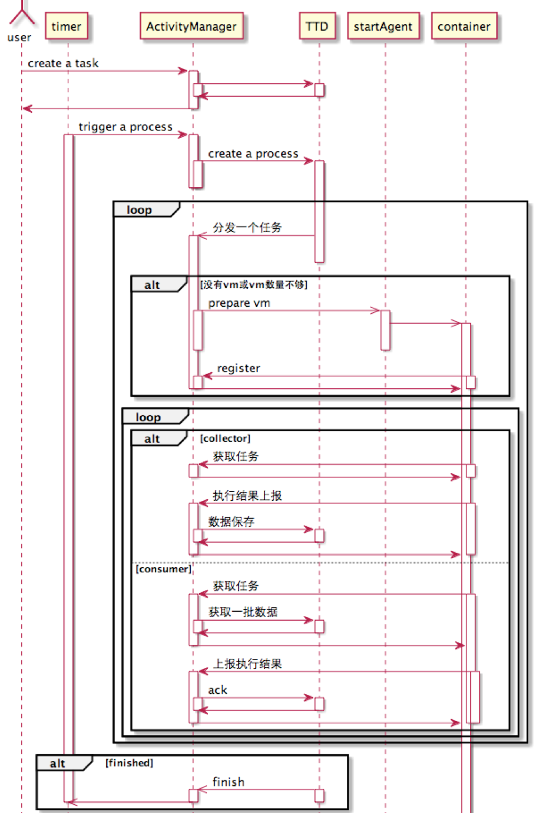
Tae定时任务关键流程设计

